Slide 1
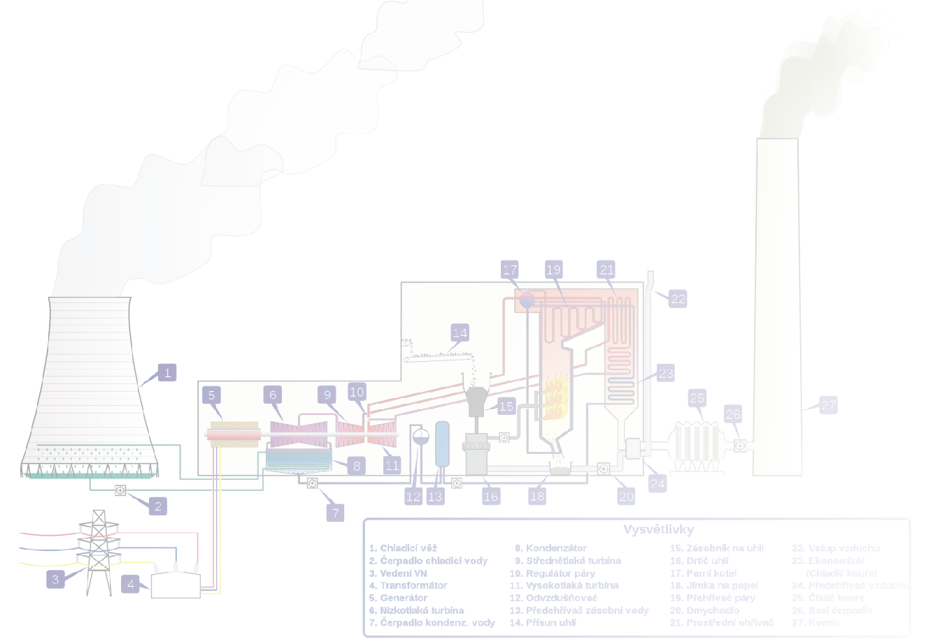
ESZS
Přednáška č.9

Slide 2
Přednáška KVE – kombinovaná výroba elektřiny
  Definovat pojem KVE
  Stanovení účelové funkce KVE
  Volba propojení TO
  Typy KVE a jejich využití

Slide 3
Co je kombinovaný elektrárenský oběh (CC)
Kombinovaný oběh (Combined Cycle) je spojení dvou tepelných oběhů pro produkci elektřiny.
Pro TE lze dvě blokové transformační schéma vyjádřit:
Q_{P1}
Q_{P2}
P_{E2}
ELEKTRÁRNA 1
ELEKTRÁRNA 1
Q_{O1}
P_{E1}
Q_{O2}
Z hlediska optimalizace energetické účelové funkce transformačního procesu může maximum nastat při zachování dvou výstupů (P_{E1}, P_{E2}) při jednom vstupu Q_{P1} sériové propojení oběhů - CC .
Q_{P1}
Q_{P2}
P_{E2}
ELEKTRÁRNA 1
ELEKTRÁRNA 1
Q_{O1}
P_{E1}
Q_{O2}

Slide 4
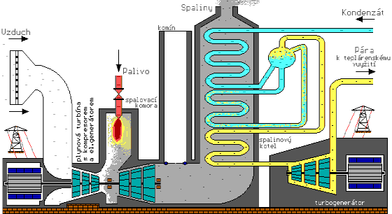
KVE – COMBINED CYCLE (CC)
Q_{P1}
Q_{Z}
Plynový oběh
Parní oběh
Q_{O2}
P_{E2}
P_{E1}
Q_{O1} = Q_{P1}
Paroplynový oběh je optimální varianta CC propojení TO

Slide 5
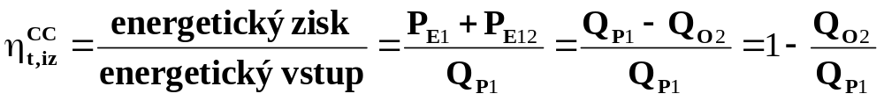
CC – sestavení účelové funkce
Způsob sestavení účelové funkce kombinovaného oběhu je obdobný jako pro samostatné oběhy:
  ideální účinnost (bezeztrátová = izo-entropický spád v TM):
  skutečná účinnost (respektování ztrát TE):
Maximum funkce lze dosáhnout:
  minimalizaci Q_{Z}
  minimalizaci Q_{O2} – mezní hodnota je dána teplotou studeného zásobníku = okolí T_{O}
  maximalizací Q_{P1} – mezní hodnota je dána teplotou teplé lázně = teplotou na vstupu do TM

Slide 6
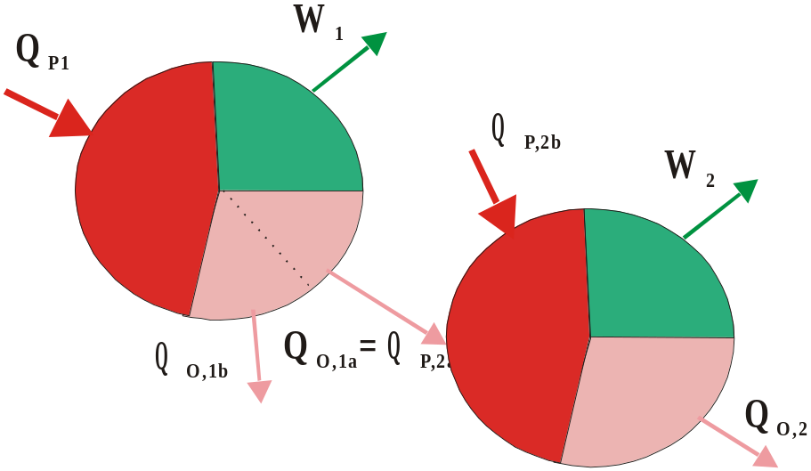


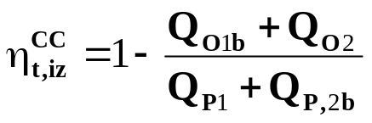
KVE – sestavení funkce pro různá propojení TO
Obecně lze propojovat jednotlivé různě – od čistě sériového propojení - CC, k čistě paralelnímu - dva samostatné TO (PHC).
Sestavení obecné účelové funkce lze provést na základě energetické bilance systému pomocí kruhových grafů.

Slide 7
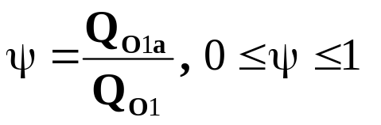
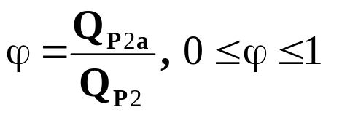
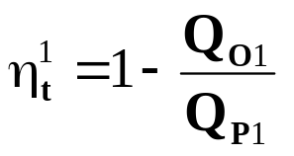

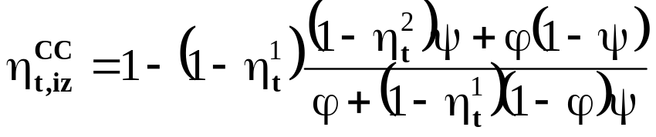
Převedení účelové funkce do parametrického tvaru
Vytvořme poměrné parametry KVE představující vzájemné poměry jednotlivých položek energetické bilance určující propojenost oběhů:
a použijeme účinnosti jednotlivých samostatných oběhů:
pak lze přepsat účelovou funkci pro KVE do parametrického tvaru 4 nezávislých parametrů η¹_{t}, η²_{t}, φ, ψ:

Slide 8
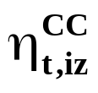
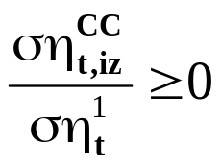
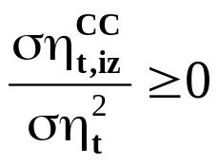
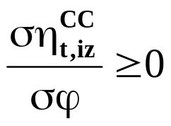

Optimalizace účelové funkce = maximum
Nalezení optima funkce je obtížnější než pro samostatné TO protože ve funkci je vzájemná závislost více poměrů přivedeného a odvedeného tepla.
Provedeme derivace funkce podle jednotlivých poměrů – bezrozměrných parametrů.
Závěry:
  účinnost roste s dílčími účinnostmi jednotlivých TO:
  účinnost musí být větší než jednotlivé dílčí účinnosti samostatných TO:
  účinnost propojení musí být termodynamicky výhodná:

Slide 9

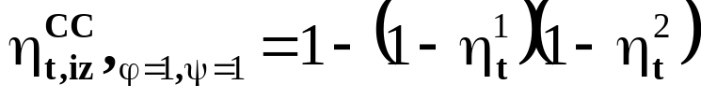

Speciální zapojení KVE
Propojení TO může probíhat od čistě sériového – CC,
  veškeré odváděné teplo z 1.TO se zavádí jako jediné teplo do 2.TO
do čistě paralelního:
  do 2.TO se nezavádí žádné teplo odváděné z 1.TO
  nelze dosáhnout lepší účinnosti než je tepelná účinnost nejlepšího dílčího oběhu
Pro KVE se používá propojení od čistě sériového k sério-paralelnímu propojení

Slide 10
Hlavní způsoby propojení
Klasický kombinovaný oběh (CC – Combined Cycle) = sériové propojení
Oběh s plně otápěným kotlem (FFCC – Fully Fired Combined Cycle)
Paralelní propojení (PPCC – Parallel Powered Combined Cycle)
Společná tlaková spalovací komora

Slide 11
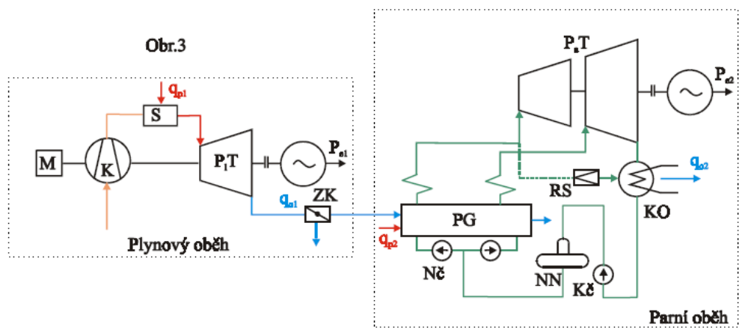
Klasický kombinovaný oběh = CC

Slide 12
Klasický kombinovaný oběh = CC
Spaliny na výstupu z plynového oběhu předávají svoje teplo q_{ol} ve speciálním PG na odpadní teplo (HRSG = Heat Recovery Steam Generator = rekuperační PG).
Lze použít klasický spalovací PG (parní kotel), tím se může přidávat další palivo. PG lze konstruovat jako více-tlakový (výroba páry při různých tlacích). Instalovaný výkon jednotlivých oběhů je omezen pouze maximální velikosti vyráběných plynových turbín.
Odvedené teplo z plynového oběhu u sério-paralelního propojení q_{ola} = (0,58 – 0,68)q_{pl} z tepelného příkonu přivedeného v palivu, proto poměr P_{E1}/P_{E2} = 1,2 - 2,1 u kondenzačních bloků, a 2 – 3 u teplárenských bloků.
Může se použít i více plynových turbín pro jednu parní.
Aby oběhy mohly pracovat samostatně musí být instalováno přídavné spalování do PG pro parní oběh a pro plynový musí být instalován obtok spalin do komína - ZK (velké náklady na těsné klapky), nebo se vyrobená pára zavádí do kondenzátoru přes redukční stanici RS.
Účinnost tohoto typu oběhu může dosáhnout až 60 %.
Tento oběh lze výhodně použít při výstavbě nových bloků nebo při rekonstrukci stávajících bloků, kde lze využít původní parní turbínu.

Slide 13
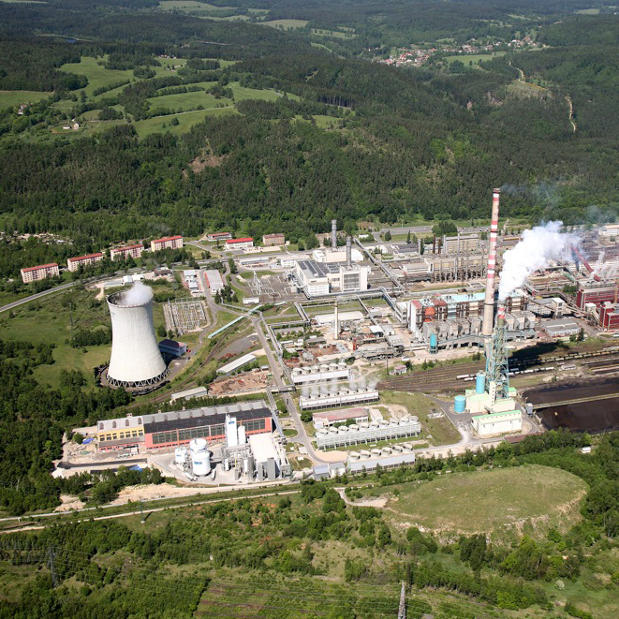
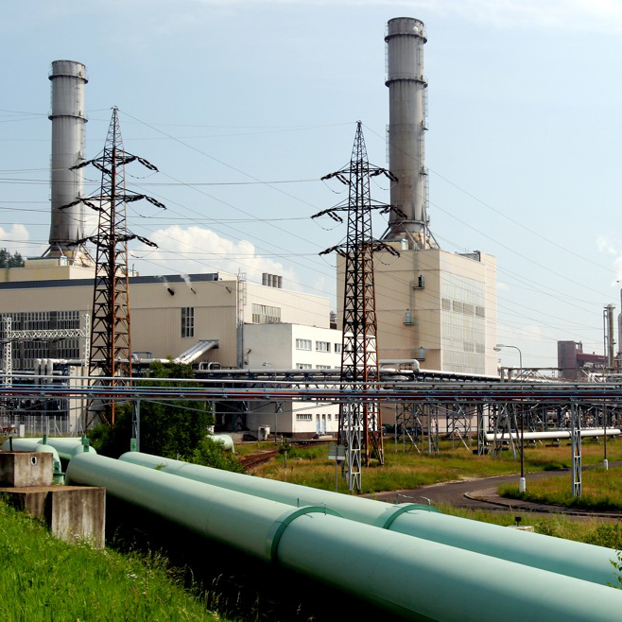
Paroplyn Vřesová

Slide 14
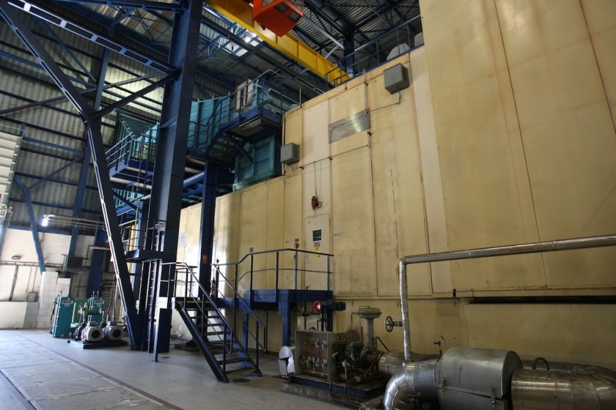
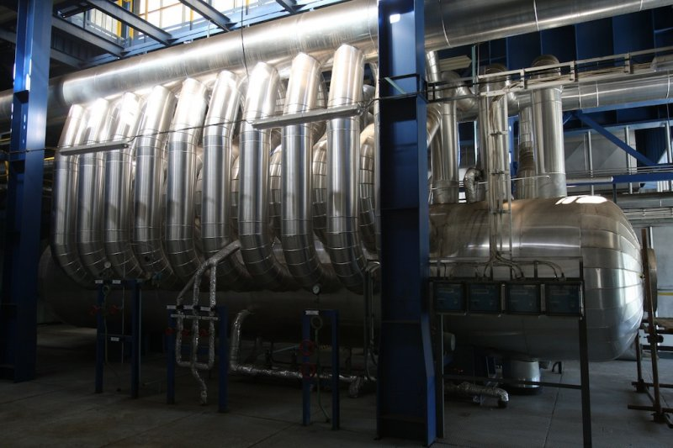
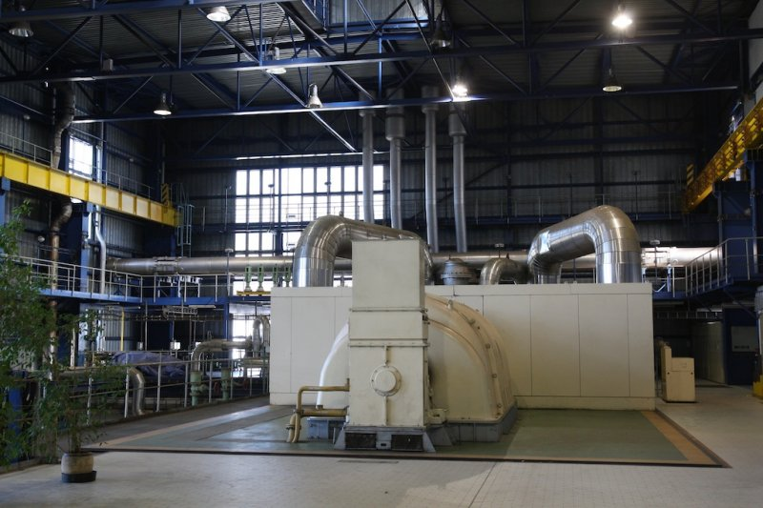
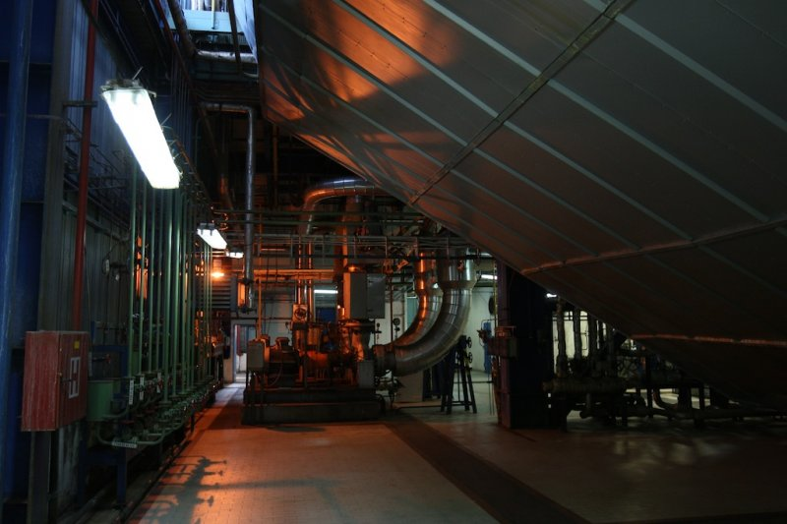

Slide 15
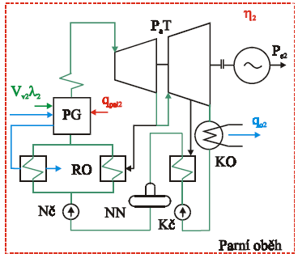
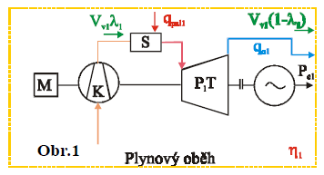
Oběh s plně otápěným kotlem

Slide 16
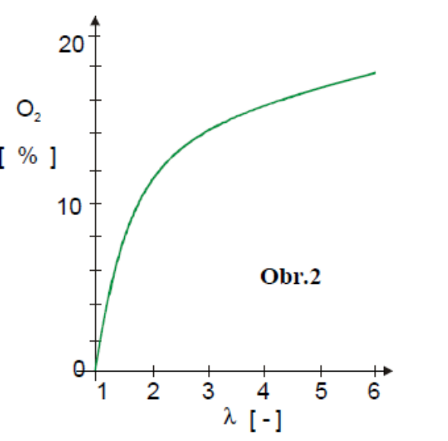
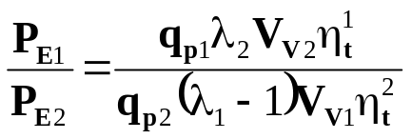
FFCC – Fully Fired Combined Cycle
Princip kombinovaného oběhu je založen na skutečnosti, že spaliny vystupující z plynové turbíny, obsahují velké množství kyslíku, (množství kyslíku ve spalinách v závislosti na součiniteli přebytku vzduchu λ ), který se dá využít jako oxidant pro palivo ve spalovací komoře parogenerátoru (PG) parního oběhu (obvykle se používá uhlí).
Součinitel přebytku vzduchu λ, který se používá plynové turbíny, je v rozmezí 2-4.
Poměr elektrického výkonu z plynového oběhu P_{E1} a z parního P_{E2} je dán podmínkou, aby kyslík ve spalinách právě pokryl potřebu kyslíku ve spalovací komoře parogenerátoru

Slide 17
FFCC – Fully Fired Combined Cycle
Při použití hnědého uhlí o výhřevnosti q_{p2}, jako paliva do parního oběhu a λ₁ = 3, pro zemní plyn u plynného oběhu vyjde poměr 2/3.
Objem spalin, vstupující jako oxidant do spalovací komory parogenerátoru, může dosahovat oproti množství vzduchu, které by se nasávalo přímo z atmosféry, vysokých hodnot a tím i vysoké rychlosti průtoku přes spalovací komoru PG (eroze PG).
Pokud se použije podmínka, že tyto objemy jsou stejné jako při samostatné činnosti, vyjde poměr asi 1/3 (většinou se to tak používá). Protože u parního oběhu odpadá ohřev vzduchu pro spalování.
Využívá se teplo spalin z PG pro regenerativní ohřev (RO) napájecí vody parního oběhu.
Paralelní zařazení parního RO umožňuje samostatný provoz jednotlivých oběhů.
U tohoto paroplynového oběhu lze dosáhnout účinnosti až 48 %.
Tento princip je vhodný pro obnovu starších parních bloků, které lze rekonstruovat v případě dobrého stavu parního kotle.

Slide 18
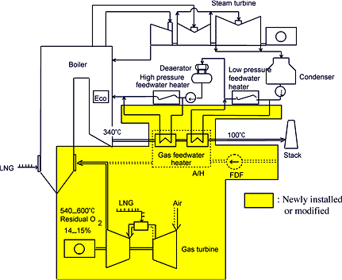
Obnova stávající PE – Hitachi Japonsko

Slide 19
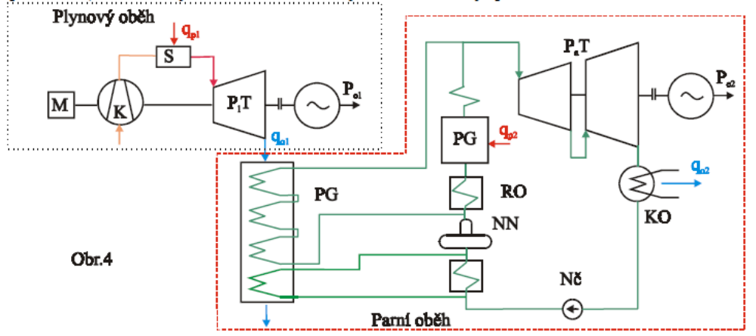
Paralelní propojení (PPCC – Parallel Powered Combined Cycle)

Slide 20
Plynový oběh je paralelně připojen k parnímu oběhu s parním kotlem.
Propojení mezi oběhy (využití odvedeného tepla q_{o1}), lze provést různými způsoby.
Na obrázku je znázorněn způsob kdy se v PG na odpadní teplo vyrábí část páry pro parní oběh.
Lze také provádět přihřívání páry nebo ohřívání napájecí vody. Výhoda spočívá ve velké flexibilitě koncepcí a spalování paliv. poměr P_{E1}/P_{E2} lze volit prakticky bez omezení.
Parní i plynová část mohou pracovat zcela samostatně.
Při rekonstrukci stávajícího parního bloku jsou nejmenší úpravy, protože se zachovává jak původní PG, tak i turbína. Stávající kotel se provozuje na snížený výkon, aby se prodloužila jeho životnost.
Nevýhodou je komplikovanější najíždění, při kombinované výrobě páry ze stávajícího kotle a odpadního tepla (dosažení požadovaných parametrů).
Účinnost je maximálně 50 % a je tím větší čím je poměr P_{E1}/P_{E2} větší.

Slide 21
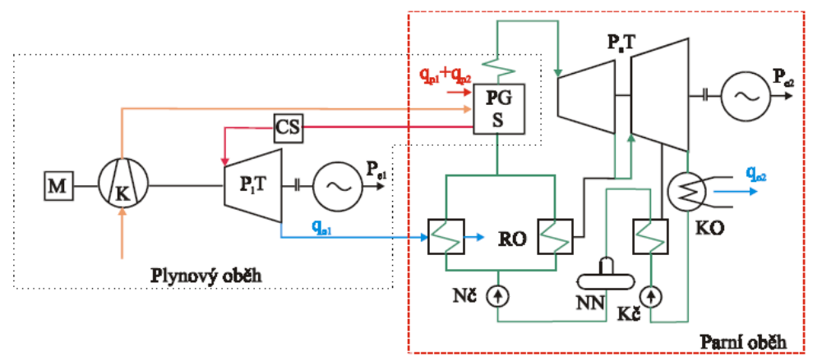
Společná tlaková spalovací komora

Slide 22
Společná tlaková spalovací komora
Dřívější použití paroplynových cyklů, kdy se používaly nižší teploty
Parogenerátor je tlakový, čímž se zvětšují přestupní součinitele a při vyšších rychlostech spalin se snižuje množství přestupních ploch.
Teplota spalin se nemusí snižovat velkým přebytkem vzduchu, ale předáním tepla v PG.
Teplo odcházející z plynového oběhu (q_{ol}) se využívá při RO nap. vody.
V současnosti plynové turbíny používají vysoké teploty, čím odpadá poměrně nízká účinnost (46 %).
Lze používat jen ušlechtilá paliva.
Perspektivně lze použít tlakové spalování nebo zplyňování tuhých paliv s čištěním spalin (CS) pro plynovou turbínu.

